Slide 1
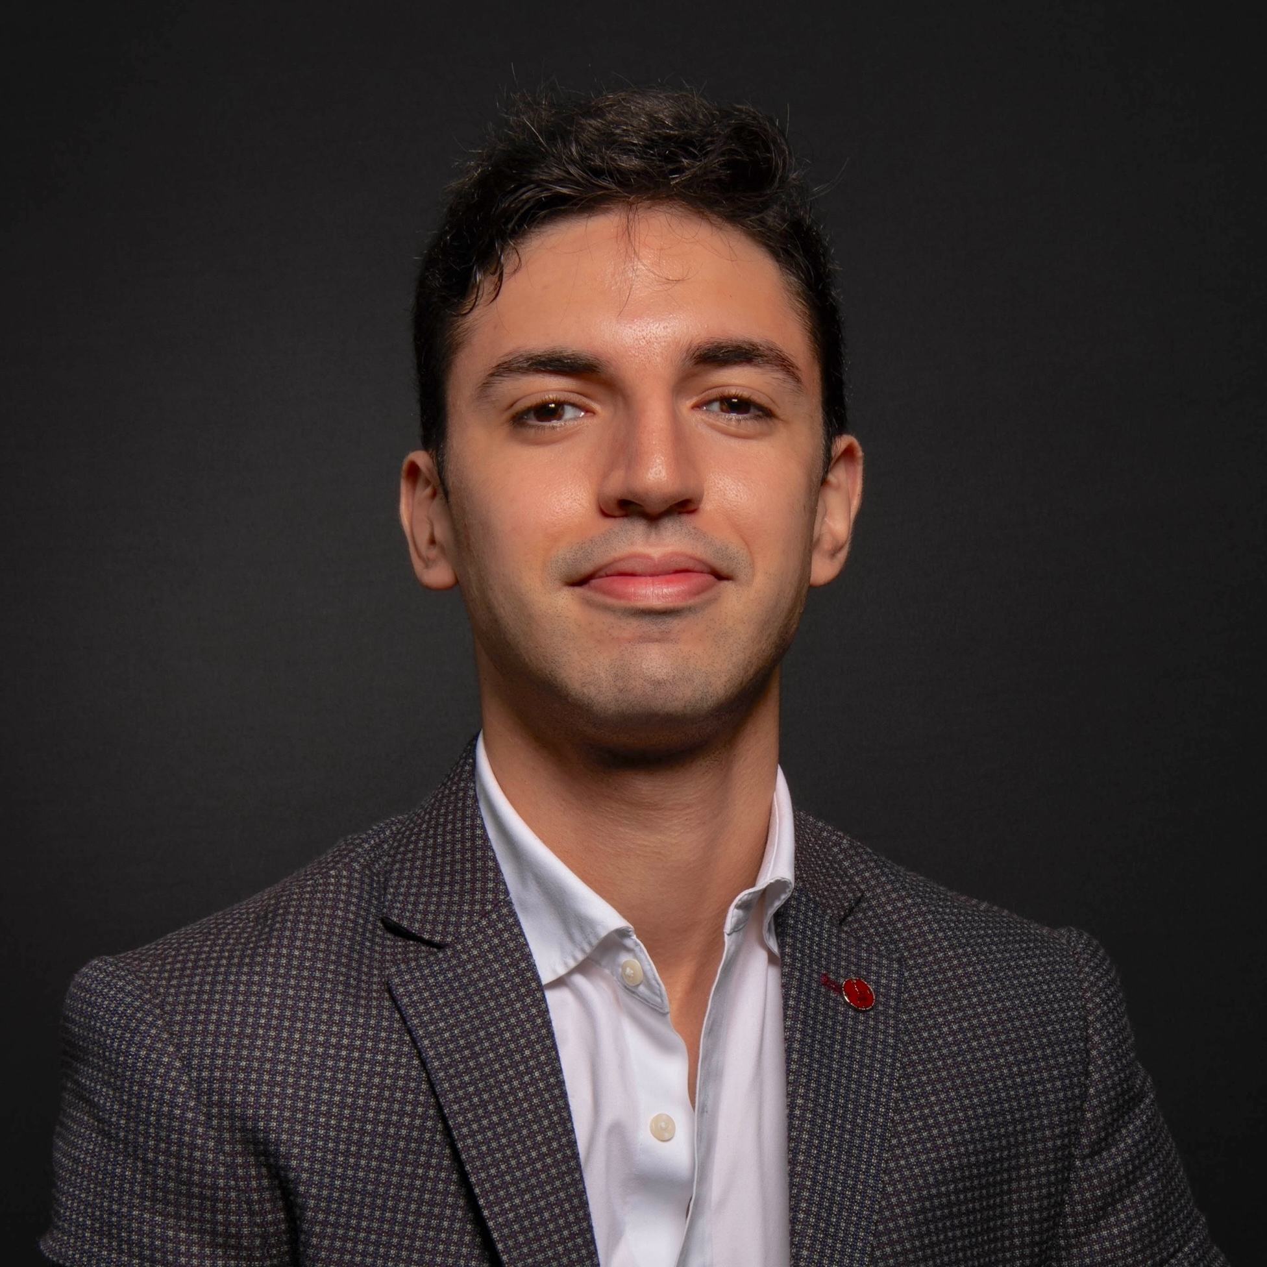
Domaines de compétences
À propos​
    Conception fonctionnelle:
    Recueil et analyse du besoin métier​
    Conception et modélisation des systèmes d’information et des processus métier​
    Expertise technique:
    Développeur MuleSoft : Anypoint Platform, API Led Connectivity, DataWeave, Integration patterns & Best practices
    Development API : Postman, REST API, API Stress tests, Cycle de vie API
    Salesforce CRM : Apex, SOQL, Bulk API V2, Composite Requests
    ​Databases : PostgreSQL, MongoDB
    DevOps : Git, Docker, Gitlab CI/CD, Maven
    Modeling : UML, PlantUML
    Langages : Java, Python, SQL
Conduite du changement et Déploiement:
    CloudHub 2.0 & RTF, Github Actions, Gestion des releases (CI/CD), Tests unitaires (Munit)
Jad est Senior Specialist au sein de Deloitte Digital en France. Compétent dans la conception et le développement d'architectures d'intégration et d’API, avec une connaissance approfondie de la plateforme MuleSoft Anypoint.
Au cours de sa dernière expérience avec les JO Paris2024, il a travaillé sur la mise en œuvre d’APIs automatisant des processus utilisés pendant et après les Jeux olympiques.
Parcours et formation
    Parcours
    Dès Mai 2022 : Deloitte Digital
    Février 2021- Août 2021 : Capgemini Engineering
    Juin 2020- Août 2020 : Mahkamaty
    Juin 2019- Août 2019 : TCREATIVE (Maroc)
    Formation
    2021-2022 : Master MIAGE en Systèmes d'Information et Transformation Numérique – Université Paris Dauphine
    2020-2021: Programme d’échange à Grenoble INP Phelma
    2018-2021 : Diplôme d’Ingénieur en Informatique option : Web Intelligence de l’ENSIAS
Certifications
MuleSoft Certified Developer - Level 1
Salesforce Associate
Workato Automation Pro 1, 2 et 3
Jad
Ezahraoui
Principaux clients
Senior Specialist
    Healthcare ProductLife Group
    Retail Boulanger
    Energie UGI International
    Sports Paris 2024 - Comité d'organisation des Jeux Olympiques et Paralympiques, La Chaîne Olympique (Madrid)
Deloitte Digital
+33 7 88 32 15 94
jezahraoui@deloitte.fr
Langues
    Français – Anglais - Arabe

Slide 2

Projets représentatifs
Développeur Lead MuleSoft
Conception, développement et intégration des Mule Apps
ProductLife Group
8 mois
Développeur MuleSoft
Développement d’APIs en utilisant le modèle API Led
Boulanger
2 mois
Conception, développement et déploiement d’APIs : Expérience, Process et Système pour les processus ProductLife Group
Migration des Mule Apps sur Java17 et Intégrations avec NetSuite ERP
Développement et déploiement d’APIs : Expérience, Process et Système pour les processus Boulanger
#DataWeave code
#CloudHub 2.0
#Azure DevOps
#Salesforce
#DataWeave code
#API Management
#GitLab CI/CD
Développeur Lead MuleSoft
Développement, Intégration et support des Mule Apps
UGI International
2 mois
Développement et déploiement d’APIs : Expérience, Process et Système pour les processus UGI International
#DataWeave code
#API Management
#Azure DevOps
#Salesforce
Développeur MuleSoft
Paris 2024 - Comité d'organisation des Jeux Olympiques et Paralympiques
Construction du SI des Jeux
1 an 9 mois
Conception, développement, tests et support des applications du Système d’Information des Jeux utilisées par le COJOP, Comité d'organisation des Jeux Olympiques et Paralympiques de Paris 2024 et son écosystème élargi des parties prenantes
#API Management CloudHub 2.0 & RTF
#DataWeave code
#Munit & Performance tests

Slide 3
Professional skills & experience
About​
    Functional design:
    Collection and analysis of business requirements​
    ​​Design and modeling of information systems and business processes
    Technical expertise:
    MuleSoft Developer : Anypoint Platform, API Led Connectivity, DataWeave, Integration patterns & Best practices
    Development API : Postman, REST API, API Stress tests, API Lifecycle
    Salesforce CRM : Apex, SOQL, Bulk API V2, Composite Requests
    ​Databases : PostgreSQL, MongoDB
    DevOps : Git, Docker, Gitlab CI/CD, Maven
    Modeling : UML, PlantUML
    Programming Languages : Java, Python, SQL
Deployment & Change management:
    CloudHub 2.0 & RTF, Github Actions, Release management (CI/CD) , Unit Testing (Munit)
Jad is a Senior Specialist within Deloitte Digital in France. Skilled in designing and developing integration architectures and APIs, with extensive knowledge of the MuleSoft Anypoint Platform.
During his last experience with Paris2024, he worked on the design and implementation of APIs to automate complex business processes that will be used during and after the Olympic Games.
Professional background and education
    Professional Background
    From May 2022 : Deloitte Digital
    February 2021- August 2021 : Capgemini Engineering
    June 2020- August 2020 : Mahkamaty
    June 2019- August 2019 : TCREATIVE (Morocco)
    Education
    2021-2022 : Master's Degree in Information Systems and Digital Transformation - Paris Dauphine University
    2020-2021: Exchange program in Grenoble INP Phelma
    2018-2021 : Engineer's Degree in Computer Science option : Web Intelligence, ENSIAS School of Engineering
Certifications
MuleSoft Certified Developer - Level 1
Salesforce Associate
Workato Automation Pro 1, 2 & 3
Jad
Ezahraoui
Senior Specialist
Representative clients
    Healthcare ProductLife Group
    Retail Boulanger
    Energy UGI International
    Sports Paris 2024 – Olympic and Paralympic Games Organising Committee, Olympic Channel (Madrid)
Deloitte Digital
+33 7 88 32 15 94
jezahraoui@deloitte.fr
Languages
    French - English - Arabic

Slide 4
Projects
MuleSoft Lead Developer
Design, develop and integrate Mule Apps
ProductLife Group
8 months
MuleSoft Developer
APIs developement using API Led model
Boulanger
2 months
Design, development & deployment of APIs : Experience, Process & System for ProductLife Group’s use cases
Migration of Mule Apps to Java17 & Integrations with NetSuite ERP
Development & deployment of APIs : Experience, Process & System for Boulanger’s use cases
#CloudHub 2.0
#CloudHub 2.0
#Azure DevOps
#Salesforce
#DataWeave code
#API Management
#GitLab CI/CD
MuleSoft Lead Developer
Develop, integrate and support Mule Apps
UGI International
2 months
Development & deployment of APIs : Experience, Process & System for UGII’s use cases
#CloudHub 2.0
#API Management
#Azure DevOps
#Salesforce
MuleSoft Developer
Paris 2024 - Olympic and Paralympic Games Organising Committee
Build the Games Information system
1 year 9 months
Design, deliver, test and support the information system applications used by the OCOG, the Olympic and Paralympic Games and the wider ecosystem of stakeholders
#API Management CloudHub 2.0 & RTF
#DataWeave code
#Munit & Performance tests

